Slide 1
Cólera
Até 08 de fevereiro de 2024

Slide 2
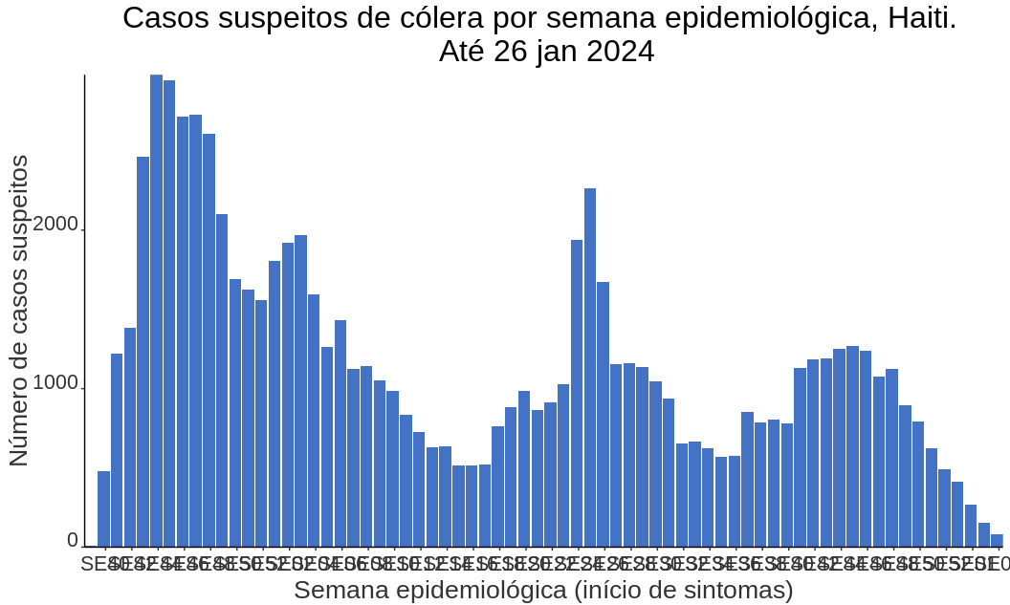
Resumo da situação: Cólera em Haiti
Total de casos suspeitos: 79347
aumento: 3.1%
Total de casos confirmados: 4608
aumento: 1.8%
Óbitos: 1169
aumento: 1.2%
Taxa de letalidade (suspeitos): 1.5%
Taxa de letalidade (hospitalizados): 1.2%
Informação demográfica
55% são homens
48% <20 anos

Slide 3
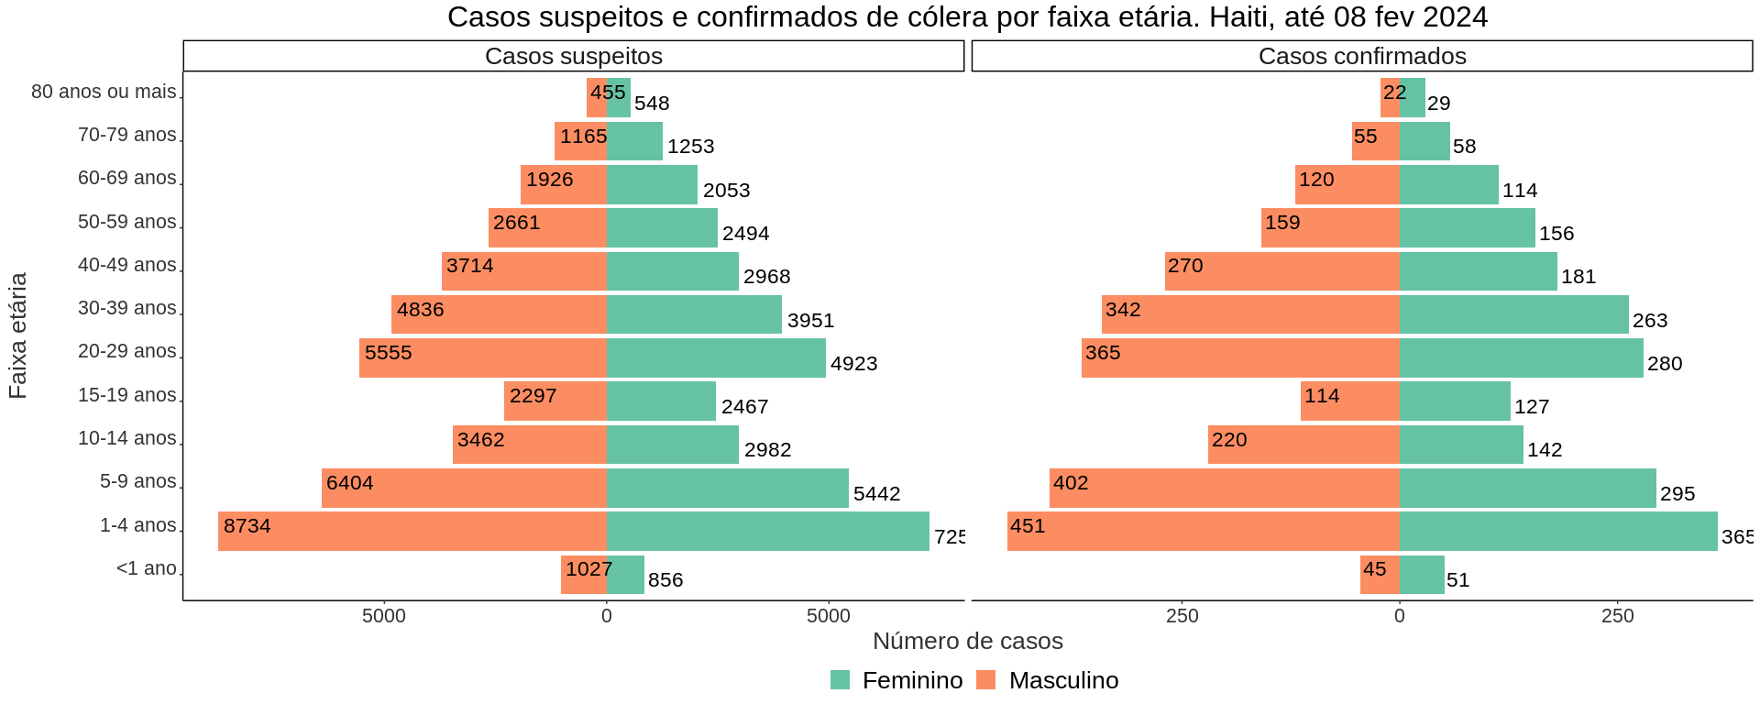
Informação demográfica

Slide 4
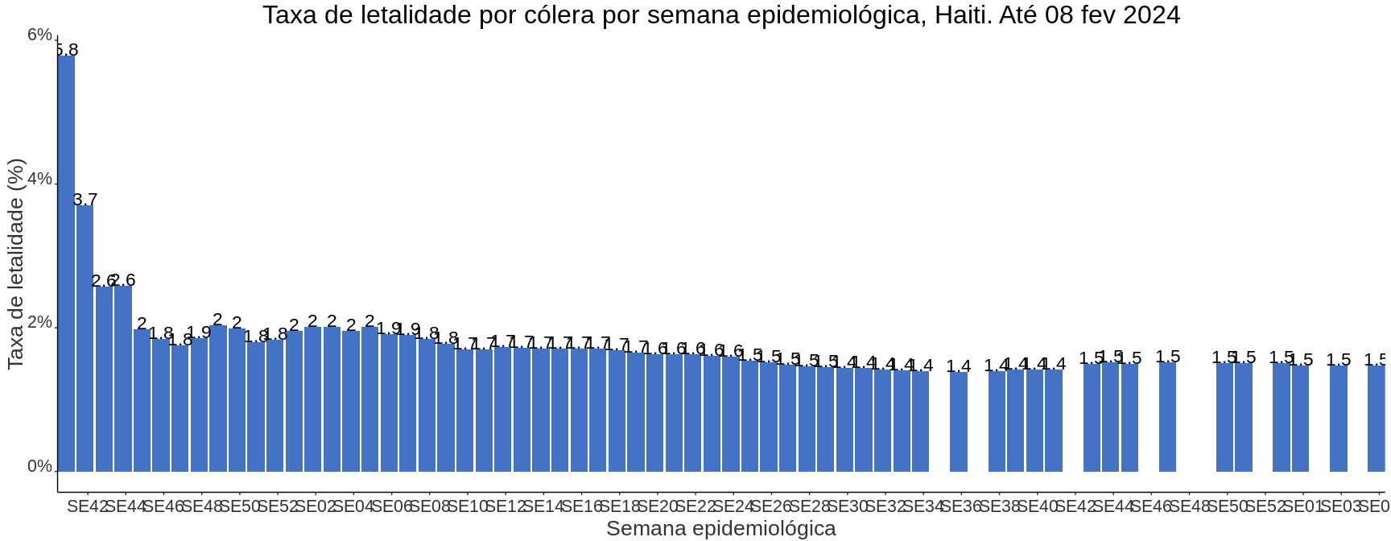
Taxa de letalidade

Slide 5
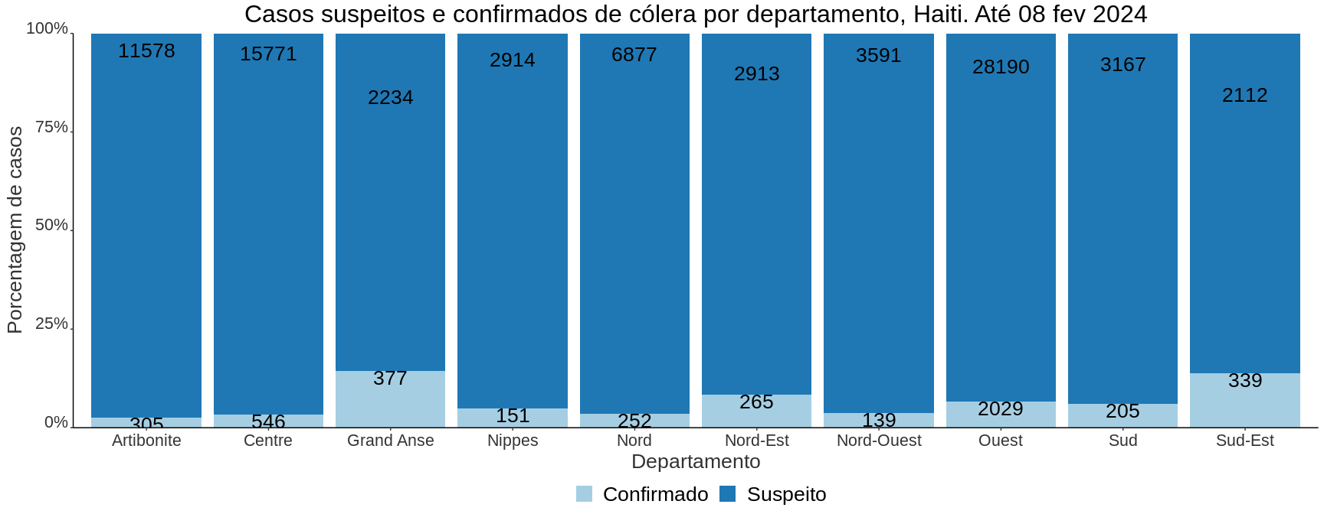
Casos de cólera no Haiti por departamento

